Slide 1
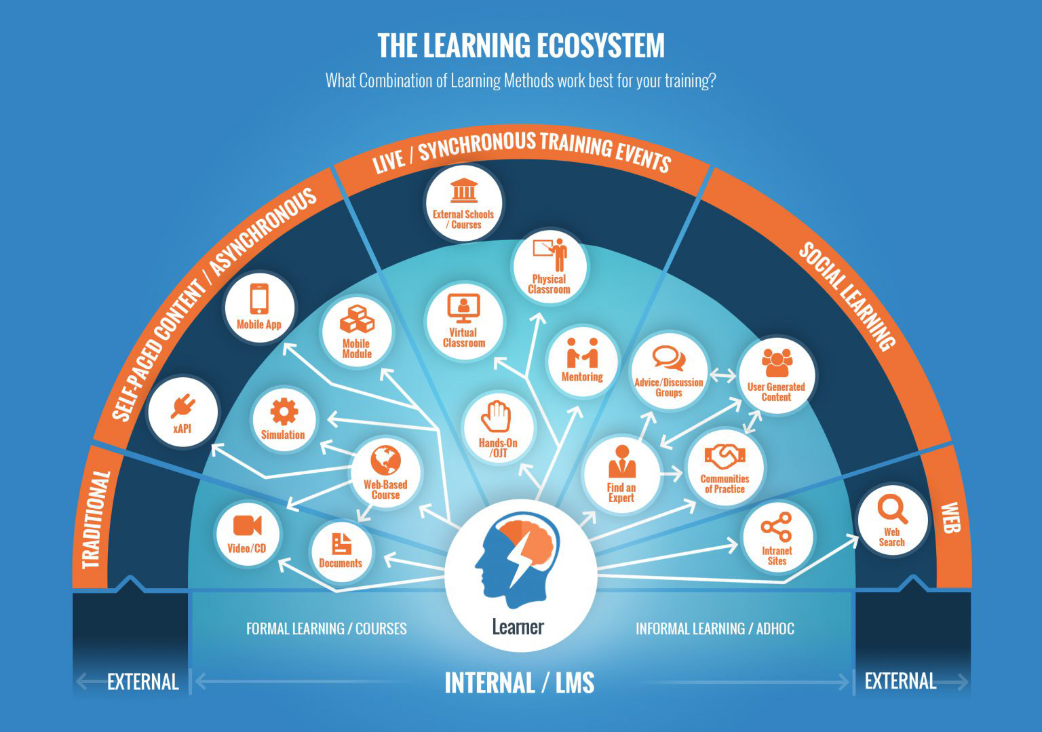
HEEJ

Slide 2

HỆ SINH THÁI GIÁO DỤC SỐ
QUẢN LÝ, GIÁO VIÊN, NGƯỜI HỌC
YẾU TỐ
CON NGƯỜI
THIẾT BỊ, MẠNG TRUYỀN THÔNG
HẠ TẦNG
CÔNG NGHỆ
HỆ SINH THÁI
GIÁO DỤC SỐ
NỘI DUNG
TÀI NGUYÊN HỌC TẬP ĐƯỢC
SỐ HÓA
MÔI TRƯỜNG
THỂ CHẾ, VĂN HÓA, DỊCH VỤ

Slide 3
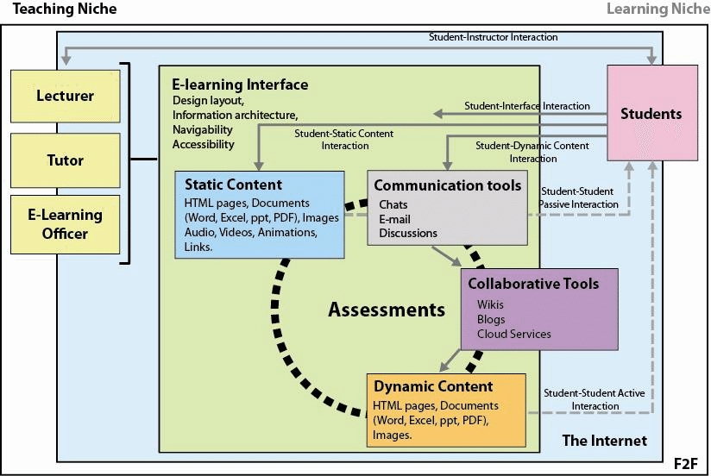
HỆ SINH THÁI DẠY HỌC SỐ

Slide 4
EXAMPLE TEXT - LIST
01
Lecture (giảng viên)
Người quyết định trực tiếp tất cả hoạt động lớp học truc tuyen
03
E-learning officer (Nhân viên e-learning)
Đảm bảo để một hệ thống E-learning vận hành thông suốt
02
Tutor (trợ giảng)
Thực hiện các ý tưởng của giảng viên hỗ trợ trực tiếp người học
04
Student: sinh viên
- Học theo hướng dẫn của Gv và trợ giảng, hoàn thành các nhiệm vụ học tập

Slide 5


